Slide 1
系统设计文档v1.0报告

Slide 2
系统设计文档v1.0报告
系统设计文档v1.0报告
系统设计文档v1.0
张福良 2015.11.23

Slide 3

二.人机交互部分子系统
一.问题域部分子系统
三.任务管理部分子系统
四.数据管理部分子系统

Slide 4
一.问题域部分子系统
读者相关子问题域
图书管理员相关子问题域
用例名称：读者信息查询
用例名称：借阅图书
实现细节：
实现细节：
序号 | 执行类 | 输入参数 | 执行的操作 | 返回结果
1 | 读者 | 读者证号 | 获得读者信息() | 读者基本信息(见数据表)
2 | 读者 | 读者证号，读者信息 | 修改() | 是否修改成功
3 | 借阅关系 | 读者证号 | 查看某人正在借阅() | 返回正在借阅图书信息
4 | 借阅关系 | 读者证号 | 查看历史() | 以前借阅过的图书信息
5 | 借阅关系 | 读者证号，个人提供图书信息 | 添加() | 是否添加成功
序号 | 执行类 | 输入参数 | 执行的操作 | 返回结果
1 | 借阅关系 | 读者证件号，图书编号 | 添加() | 是否借阅成功

Slide 5
一.问题域部分子系统
系统管理员相关子问题域
图书提供者相关子问题域
用例名称：图书添加
用例名称：图书提供申请
实现细节：
实现细节：
序号 | 执行类 | 输入参数 | 执行的操作 | 返回结果
1 | 系统管理员 | 图书信息 | 图书添加() | 是否添加成功
2 | 资源 | 资源信息 | 添加资源() | 是否添加成功
序号 | 执行类 | 输入参数 | 执行的操作 | 返回结果
1 | 读者 | 读者证件号，图书信息 | 提供图书() | 是否提供成功
2 | 提供关系 | 读者证件号，图书信息 | 添加() | 是否提供成功

Slide 6
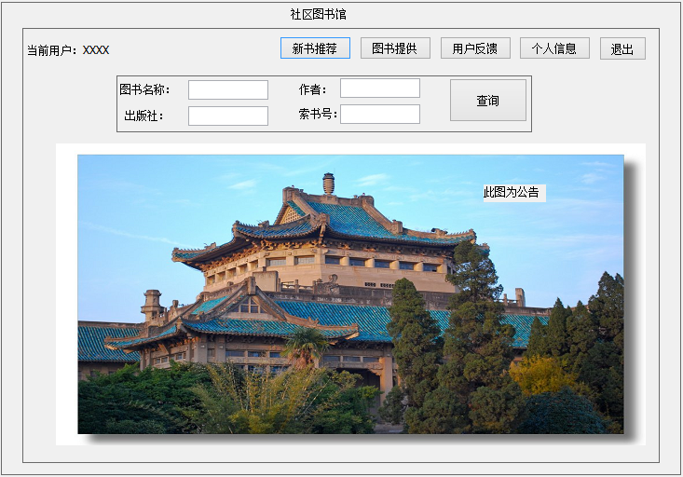
二.人机交互部分子系统
读者相关界面
读者登录后进入主界面，主界面会显示公告，同时主界面有查询功能。
：

Slide 7
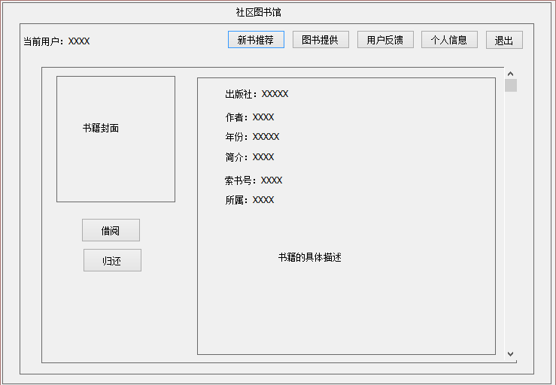
二.人机交互部分子系统
图书管理员相关界面
借阅and归还
：

Slide 8
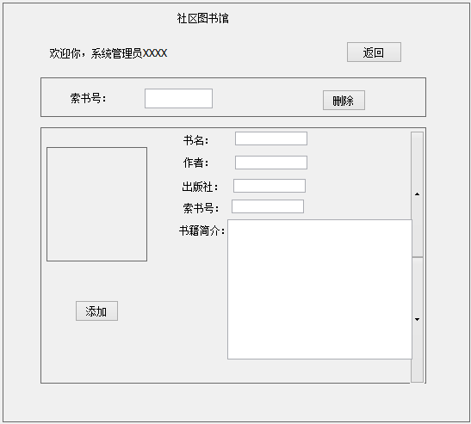
二.人机交互部分子系统
系统管理员相关界面
图书管理
：

Slide 9
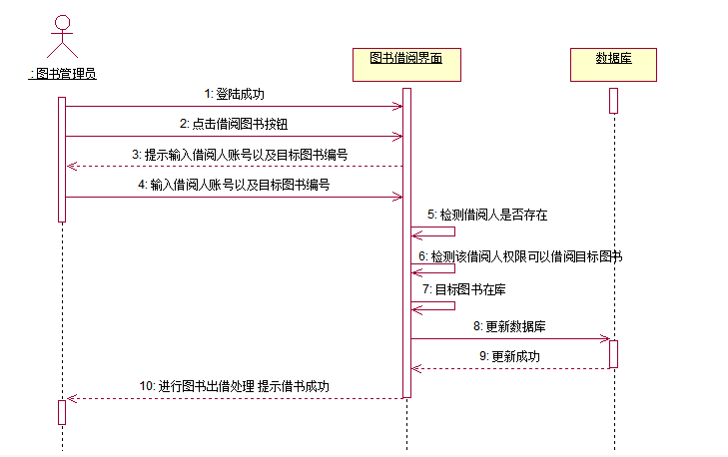
三.任务管理部分子系统
借阅图书
：

Slide 10
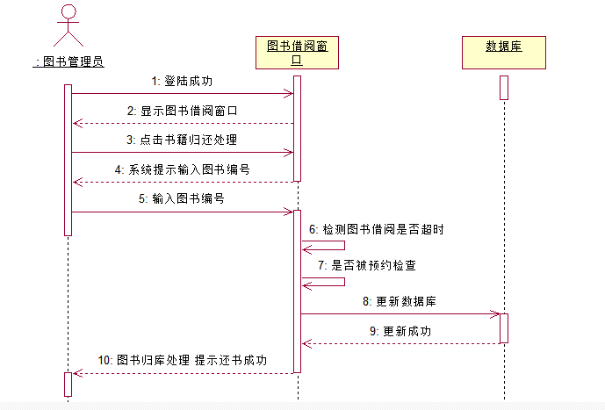
三.任务管理部分子系统
归还图书
：
归还图书
归还图书

Slide 11
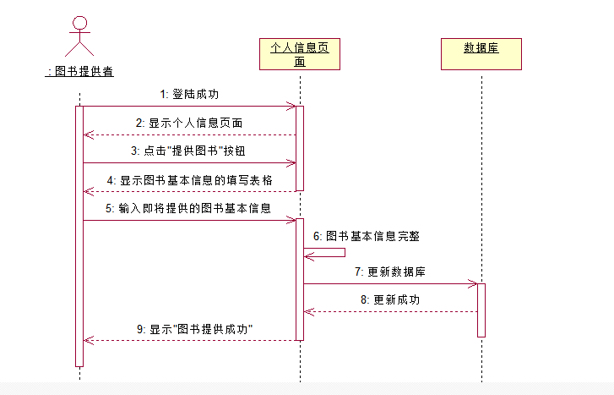
三.任务管理部分子系统
图书提供申请
：

Slide 12
四.数据管理部分子系统
人员相关数据表
：
类“读者”对应的数据库表的结构
字段 | 类型 | 长度
证件号 | 字符串 | 13
姓名 | 字符串 | 20
账号 | 字符串 | 13
密码 | 字符串 | 8
电话号码 | 字符串 | 11
邮箱 | 字符串 | 30
住址 | 字符串 | 30
本表的主关键字：证件号
类“图书管理员”对应的数据库表的结构
字段 | 类型 | 长度
编号 | 字符串 | 13
姓名 | 字符串 | 20
账号 | 字符串 | 13
密码 | 字符串 | 8
电话号码 | 字符串 | 11
邮箱 | 字符串 | 30
本表的主关键字：编号
类“系统管理员”对应的数据库表的结构
字段 | 类型 | 长度
编号 | 字符串 | 13
姓名 | 字符串 | 20
账号 | 字符串 | 13
密码 | 字符串 | 8
电话号码 | 字符串 | 11
邮箱 | 字符串 | 30
本表的主关键字：编号

Slide 13
四.数据管理部分子系统
资源相关数据表
类“个人提供图书”对应的数据库表结构
字段 | 类型 | 长度
编号 | 整数 | 32
提供者 | 整数 | 32
名称 | 字符串 | 64
类别 | 字符串 | 32
作者 | 字符串 | 20
出版时间 | 字符串 | 8
出版社 | 字符串 | 64
作品语种 | 字符串 | 20
内容简介 | 字符串 | 256
书价 | 浮点型 | 32
本表的主关键字为：编号
类“电子资源”对应的数据库表结构
字段 | 类型 | 长度
编号 | 整数 | 32
名称 | 字符串 | 64
类别 | 字符串 | 32
作者 | 字符串 | 20
出版时间 | 字符串 | 8
出版社 | 字符串 | 64
作品语种 | 字符串 | 20
内容简介 | 字符串 | 256
文件位置 | 字符串 | 64
本表的主关键字为：编号
：
类“实体图书”对应的数据库表结构
字段 | 类型 | 长度
编号 | 整数 | 32
名称 | 字符串 | 64
类别 | 字符串 | 32
作者 | 字符串 | 20
出版时间 | 字符串 | 8
出版社 | 字符串 | 64
作品语种 | 字符串 | 20
内容简介 | 字符串 | 256
索书号 | 字符串 | 64
书价 | 浮点型 | 32
本表的主关键字为：编号

Slide 14
四.数据管理部分子系统
借阅相关数据表
类“预约关系”对应的数据库表的结构
字段 | 类型 | 长度
编号 | 字符串 | 4
提供者编号 | 字符串 | 13
书名 | 字符串 | 64
书编号 | 整数 | 32
预约读者编号 | 字符串 | 13
预约时间 | 时间
提供者电话 | 字符串 | 11
提供者邮箱 | 字符串 | 30
住址 | 字符串 | 30
本表的主关键字为： 编号 外键：提供者编号 预约人编号
类“提供关系”对应的数据表结构
字段 | 类型 | 长度
编号 | 整数 | 15
提供读者证号整数 | 字符串 | 13
书籍编号 | 整数 | 32
提供时间 | 日期
本表的主关键字为：编号 外键：提供读者证号 书籍编号
：
类“借阅”对应的数据库表的结构
字段 | 类型 | 长度
编号 | 字符串 | 4
读者证号 | 字符串 | 15
图书编号 | 字符串 | 32
时间 | 字符串 | 16
应还时间 | 时间
本表的主关键字为： 编号
类“丢失关系”对应的数据库表结构
字段 | 类型 | 长度
编号 | 整数 | 15
借阅读者证号整数 | 字符串 | 13
书籍编号 | 整数 | 32
丢失时间 | 日期
本表的主关键字为：编号 外键：借阅读者证号 书籍编号

Slide 15
四.数据管理部分子系统
其它数据表
：
类“图书馆公告”对应的数据库表结构
字段 | 类型 | 长度
编号 | 整数 | 10
内容 | 文本
发布时间 | 日期
重要性 | 整数 | 3
本表的主关键字为：编号
类“读者反馈意见”对应的数据库表的结构
字段 | 类型 | 长度
编号 | 字符串 | 4
读者证号 | 字符串 | 15
时间 | 字符串 | 32
内容 | 文本
本表的主关键字为： 编号

Slide 16





讨论答疑

